Slide 1
Bài 1: ÔN TẬP CÁC SỐ ĐẾN 100
Tiết 2: Luyện tập

Slide 2
Mục tiêu
1
2
3
4
Nhận biết được cấu tạo của số, phân tích số
Đọc, viết, xếp thứ tự, so sánh được các số đến 100.
Nhận biết được các số chục, số đơn vị của số có hai chữ số.
Lập số có 2 chữ số từ các chữ số đã cho.

Slide 3


VƯỢT CHƯỚNG NGẠI VẬT

Slide 4








Slide 5
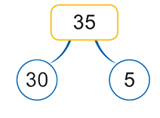

Thử thách 1: Số?
59 = + 9
50
35 = 30 + 5
?
50
?
?
?
55 = +
67 = 60 +
7
5

Slide 6



Slide 7


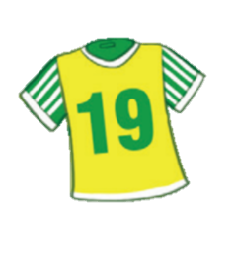


Thử thách 2: Sắp xếp các số ghi trên áo theo thứ tự:
Từ bé đến lớn
Từ lớn đến bé
a)
Các số ghi trên áo từ bé đến lớn là: 14, 15, 19, 22.
b)
Các số ghi trên áo từ lớn đến bé là: 22, 19, 15, 14.

Slide 8





Slide 9
Thử thách 3: Số?
Số | Số chục | Số đơn vị
35 | 3 | 5
53 | ? | ?
47 | ? | ?
80 | ? | ?
66 | ? | ?
5
3
4
7
8
0
6
6

Slide 10



Slide 11
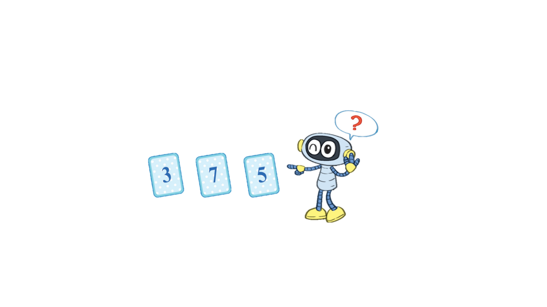

Thử thách 4: Từ ba thẻ số dưới đây, em hãy lập
các số có hai chữ số
Các số đó là: 37, 35, 73, 75, 53, 57.

Slide 12



Slide 13
CHÀO TẠM BIỆT CÁC CON!

